Slide 1
Formatação, Citação do discurso alheio e listas: especificidades do trabalho científico
Prof. Dr. Ayres Nogueira

Slide 2
Formatação (NBR 14.724): papel
O formato do papel para os trabalhos acadêmicos é de tamanho A4 (21,0cm x 29,7cm). Usa-se apenas o anverso da folha, excetuando a folha de rosto, que conterá no verso, a ficha catalográfica.

Slide 3
Formatação (NBR 14.724): fonte
Utiliza-se a Times New Roman ou Arial, para títulos de capítulos, seções e parágrafos (pitch 12). Nas citações longas, notas de rodapé, numeração, epígrafe, dedicatória: pitch 10, se for Arial; ou 11, se for Times New Roman.

Slide 4
Formatação (NBR 14.724): margem
As margens esquerda e superior devem ser de três centímetros
(3 cm) e a direita e inferior, de dois centímetros (2 cm).

Slide 5
Formatação (NBR 14.724): espaço
O espaço entre linhas é 1,5cm.
Para citações longas, capa, folha de rosto, ficha catalográfica, folha de aprovação, epígrafe, dedicatória, resumos e referências: o espaçamento será simples.
As citações curtas (com até 3 linhas) devem aparecer dentro do parágrafo em que se inserem.
Ao final do trabalho, as referências devem ser separadas entre si por um espaço duplo.

Slide 6
Formatação (NBR 14.724): paginação
As folhas começam a ser contadas a partir da folha de rosto incluindo o verso, mas não são numeradas. A numeração vem com a introdução, localizada no canto superior direito, a 2cm da borda superior; o último algarismo deve ficar a 2cm da borda direita.

Slide 7
Formatação (NBR 14.724): alinhamento[1/2]
Os títulos com indicativos numéricos de capítulo e seção devem ser alinhados à esquerda.
Os títulos sem esses indicativos [agradecimentos, resumo, sumário, referências, apêndice(s), anexo(s)] devem ser centralizados.
O alinhamento das seções no sumário devem ser feitos acompanhando a margem esquerda, sem reentrâncias.

Slide 8
Formatação (NBR 14.724): alinhamento[2/2]
Tanto na folha de rosto como na de aprovação, a natureza do trabalho, o objetivo, o nome da instituição a que é submetido, bem como a área de concentração devem ser alinhados do meio da folha para a margem direita.
As citações longas virão a 4cm da margem esquerda.
O parágrafo é recomendado a 5 toques da margem esquerda (1,25cm).
A epígrafe do trabalho ou de capítulo deve ser alinhada do meio da folha para a margem direita.

Slide 9
Formatação (NBR 14.724): destaque
O itálico, o negrito e o grifo serão utilizados para dar destaque a alguma parte do texto em que se faça necessário tal tratamento.

Slide 10
Formatação (NBR 14.724): cores
Conforme recomendações da NBR 10719 (1989), deve-se utilizar na impressão tinta preta sobre papel branco, contudo admite-se o uso de cores em gráficos, mapas..., pois eles teriam sua linguagem visual.

Slide 11
Formatação (NBR 14.724): citações
Uma citação é um texto retirado de outra fonte com a finalidade de explicitar ou enriquecer o que se diz.
Há dois tipos:
Direta - quando se transcreve textualmente o conceito do autor;
Indireta – quando da elaboração de um outro texto, com base no autor consultado, ou seja, faz-se uma paráfrase.
Pode-se ainda fazer uma citação de uma citação.

Slide 12
Citações diretas curtas
As citações diretas, no texto, de até três linhas devem estar entre aspas com a mesma fonte do texto (12).
Nóvoa (2004, p.24) assegura que “a competência do grupo de pesquisa implica no resultado das competências individuais”. Por isso, estar inserido em uma base de pesquisa concede qualificação ao processo de formação acadêmica. [ou] Nesse sentido, “não devemos nunca esquecer a dupla matriz da escola: lugar de partilha do saber e lugar de aprendizagem das regras da vida em sociedade” (NÓVOA, 2004, p. 23). Para Pontes (1995, p. 27), “por meio da mesma ‘arte de conversação’ que abrange tão extensa e significativa parte da nossa existência cotidiana [...]”.

Slide 13
Citações diretas longas
As citações diretas, no texto, com mais de 3 linhas devem ser destacadas com recuo de 4cm da margem esquerda, com letra menor (fonte 11 - Times New Roman; ou 10 – Arial) que a do texto utilizado, em espaço simples sem aspas, separando-se do corpo do texto com um espaço 1,5 antes e um depois.

Slide 14
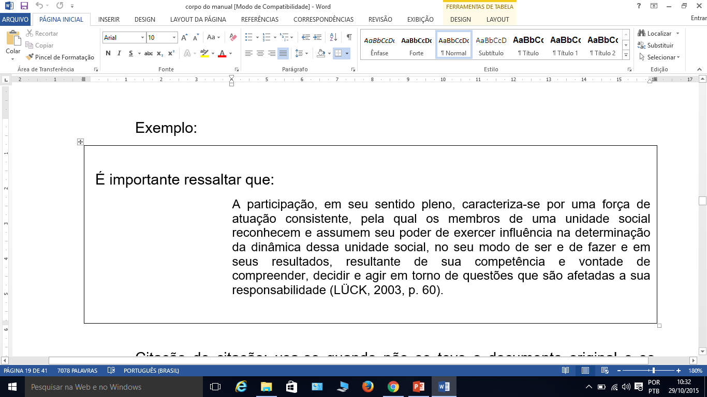

Slide 15
Citação indireta
Trata-se de uma paráfrase, isto é, escrever – com suas próprias palavras – o dito por um teórico. Não há aspas; apenas faz-se referência ao autor e o ao ano.
[TEXTO SELECIONADO] “O exercício constante de leituras de literatura especializada e de produção de textos acadêmicos torna o pesquisador proficiente em sua área” (NOGUEIRA, 2010, p. 23)
[COMO ESSE TRECHO PODE SER CITADO INDIRETAMENTE:] Em vista disso, consoante Nogueira (2010), ler e produzir textos de área de atuação, com certa frequência, possibilita, ao pesquisador, o domínio de sua área.

Slide 16
CITAÇÃO DE CITAÇÃO
Quando não se teve acesso ao documento original e se tomou conhecimento por meio de outra fonte.
Utiliza-se primeiro o autor do texto originaI, seguido da expressão latina apud (que significa citado por) e o autor da obra consultada; omite-se a página.
Corroborando essa situação, Nogueira (2010 apud OLIVEIRA, 2013, p. 37) afirma que somente a prática da leitura e da escrita científica pode consolidar o pesquisador em sua área de atuação.

Slide 17
Formatação (NBR 14.724): notas de rodapé
É utilizada com menor ou maior frequência, dependendo do tipo de trabalho,
para os seguintes fins:
- indicar fonte de uma citação;
- fornecer ou apontar a tradução de uma citação;
- fazer observações importantes e comentários adicionais;
- indicar dados obtidos através de contados informais;
- indicar trabalhos apresentados e não publicados.

Slide 18
Referências bibliográficas [nbr 6023]
Os nomes dos autores devem ser organizados em ordem alfabética.
Cada referência fica longe uma da outra por um espaço duplo, mas seu texto deve ser redigido em espaçamento simples.
ALVES, M. Como escrever teses e monografias: um roteiro passo a passo. 5.ed. ver. ampl. Rio de Janeiro: Elsevier; Campos, 2003.
ANDRADE, M. M. de. Introdução à metodologia do trabalho científico. 3.ed. São Paulo: Atlas, 1998.
ASSOCIAÇÃO BRASILEIRA DE NORMAS TÉCNICAS – ABNT. NBR 6023: informação e documentação: referências; elaboração. Rio de Janeiro, 2002.
_______. NBR 14724: informação e documentação; trabalhos acadêmicos; apresentação. Rio de Janeiro, 2006.
CARVALHO, E. T. G. de; MENEZES, M. R. de L. Referências documentárias. 4. ed. Natal: EDUFRN, 2006.
DEMO, P. Pesquisa: princípio científico e educativo. 8 ed. São Paulo: Cortez, 2001.
MARCONE, M. A.; LAKATOS, E. M. Metodologia do trabalho científico: procedimentos básicos, pesquisa bibliográfica, projeto e relatório, publicações e trabalhos científicos. 6. ed. São Paulo: Atlas, 2001.

Slide 19
Referência dos pcn
BRASIL. Ministério da Educação. Secretaria de Educação Fundamental. Parâmetros Curriculares Nacionais: Temas transversais. Brasília/DF: MEC, SEF, 1998.

Slide 20
Referência de capítulo de um livro
ULIVI, Lúcia Urbani. Bertrand Russel. In: ROVIGHI, S. (Org.). História da filosofia contemporânea. São Paulo: Loyola, 1999, p. 451-459.

Slide 21
Referência de revistas e jornais
ISKANDAR, Jamil Ibrahim. A mesquita: o berço das escolas árabes. Revista Comunicações, Piracicaba, n. 1, p. 126-128, jun. 1999.
COUTINHO, Wilson. O paço da cidade retorna ao seu brilho barroco. Jornal do Brasil, Rio de Janeiro, 6 mar., Caderno, p. 6.

Slide 22
Referência de internet
SOUZA, H. Eticidade. Disponível em: <http://www.eticidade.hpg.ig.com.br/ herbertdesouza. htm>. Acesso em: 12 set. 2003.
CONSTRUÇÃO DA LÍNGUA ESCRITA. Disponível em: <http://wwwpsiescola.
com.br/construcaoJingua_escrita.htm>. Acesso em: 05 jul. 2004.

Slide 23
Referência com 2 autores
QUELHAS, Osvaldo; MORGADO, Cláudio. A importância da qualidade de vida no trabalho para a competitividade. São Paulo: Atlas, 1993.

Slide 24
Referência com 3 autores
HOOLEY, Graham J.; SAUNDERS, John A; PIERCY, Nigel F. Estratégia de marketing e posicionamento competitivo. 2. ed. São Paulo: Prentice Hall, 2001.

Slide 25
Referência com mais de 3 autores
BASSEDAS, E., et. al. Intervenção educativa e diagnóstico psicopedagógico. Porto Alegre: Artmed, 1996.

Slide 26
Referência sendo autor uma entidade
ASSOCIAÇÃO BRASILEIRA DE NORMAS TÉCNICAS (ABNT). NBR-ISO 8402. Rio de Janeiro, 1994.

Slide 27
Referência de tcc
PEDROSO, Denise M. W. Qualidade em serviços: uma proposta de determinação de parâmetros. 1998. Tese (Doutorado), 282f. Departamento de Engenharia de Produção e Sistemas - Universidade Federal de Santa Catarina. Florianópolis, 1998.

Slide 28
Referência de trabalhos apresentados em congresso
VALENTINA, L. V. O. D.; POSSAMAI, O. Modelo de gestão estratégica para organizações prestadoras de serviço. In: CONGRESSO NACIONAL DE EXCELÊNCIA EM GESTÃO, 2002, Rio de Janeiro. Anais... Rio de Janeiro: Universidade Federal Fluminense, 2002. p. 10.

Slide 29
Referência de artigo de revista
ESPOSITO, I. et aI. Repercussões da fadiga psíquica no trabalho e na empresa. Revista Brasileira de Saúde Ocupacional, São Paulo, v. 8, n. 32, p. 37-45, out./dez. 1979.

Slide 30
Referência de artigo de jornal
SUA safra, seu dinheiro. Folha de S. Paulo, São Paulo, 17 ago. 1995. 2. cad. p. 9.

Slide 31
Referência de entrevistas
MELLO, Evaldo Cabral de. O passado no presente. São Paulo, Veja, n. 1528, p 9-11, 4 set. 1998. Entrevista concedida a João Gabriel de Lima.
SUSSENKIND, Arnaldo. Anteprojeto da nova CLT. Porto Alegre, Televisão Guaíba, 29 abr.1979. Entrevista a Amir Domingues.

Slide 32
Diferença entre tabela e quadro
A principal diferença entre ambas está relacionada ao conteúdo e a formatação.
A informação central de uma tabela é o dado numérico. Todos os outros elementos que a compõem têm a função de complementá-la e explicá-la. Por sua vez, a ABNT não específica o tipo de conteúdo a ser incluído em um quadro.

Slide 33
Diferença entre tabela e quadro
Com relação a formatação, a TABELA apresenta os seguintes elementos: título, cabeçalho, conteúdo, fonte e, se necessário, nota(s) explicativa(s) (geral e/ou específica). É dividida por o mínimo possível de linhas na horizontal e as bordas laterais não podem ser fechadas. Já o QUADRO, embora siga especificações semelhantes (título, fonte, legenda, nota[s] e outras informações necessárias), terá suas laterais fechadas e sem limite de linhas horizontais.

Slide 34
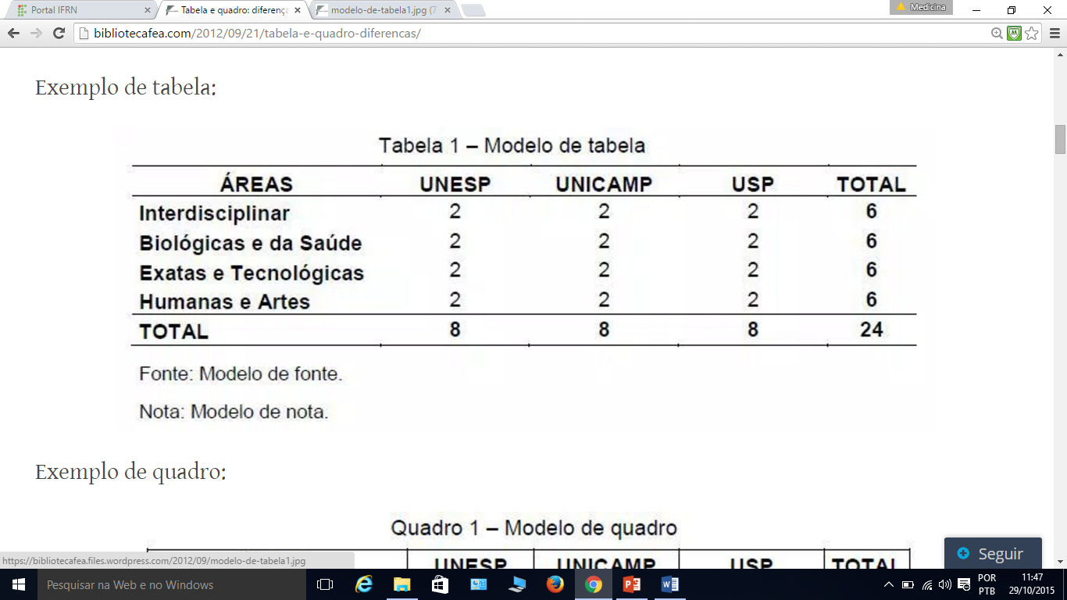

Slide 35
Quadro 2 – Modalidades de cursos ofertados no IFRN
Fonte: Brasil (2013)
Nível do curso | Modalidade | Quantidade
Pós-graduação | Lato sensu | 11
Graduação | Tecnologia | 14
Graduação | Licenciatura | 09
Técnico de nível médio | Técnico integrado | 26
Técnico de nível médio | Técnico integrado EJA | 12
Técnico de nível médio | Técnico subsequente | 31
Técnico de nível médio | Técnico subsequente profuncionário | 04
Qualificação profissional | Pronatec | 51
Qualificação profissional | Mulheres mil | 15
Qualificação profissional | FIC | -

Slide 36


